Slide 2
Windows7 应用程序兼容
DEV431

Slide 3
欢迎来到DEV431
本章将会涉及内容
造成的兼容问题
测试调试工具
Windows7中的改变
兼容问题解决办法

Slide 4





















复杂的Windows生态系统
软件
硬件和驱动
恶意软件
无响应
崩溃和挂起
Windows 镜像
零售商

Slide 5
内容篇

Slide 6



Windows 7 构建于Vista之上
Windows 7
  很少的改变: 大多数在Windows Vista上运行的软件都可以在Windows 7上运行，除那些 low level code的程序（如杀毒软件，防火墙，镜像工具等）
  可运行Windows Vista的硬件环境都可以很好的运行Windows 7
很少的变化: 主要在稳定性等方面有所提升
深远的变革:全新的模式显现在
安全性，驱动，部署，网络等方面

Slide 7
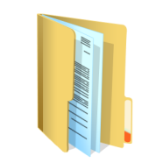








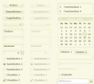
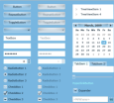







Windows7改进篇
功能性相关
安全性相关
IE8相关

Slide 8

Silverlight 3 新特性之媒体篇
Windows7应用程序兼容：功能性变化
Wndows 7 版本号为 6.1
文档库替换文档文件夹
Media
功能性相关
安全性相关
用户界面——感知 高DPI
Windows Mail被移除
IE8相关
MSMQ 缺省采用 SHA-2
Windows 便携设备

Slide 9
功能性相关:Windows 7 版本检查
Windows 7 版本号为 6.1
  应用程序由于版本检查导致不能正常运行
  解决办法
    不建议做版本检查，除非是防病毒等安全软件
    检查功能列表
    检查“大于等于”而不是“等于”
Media
功能性相关
安全性相关
IE8相关

Slide 10
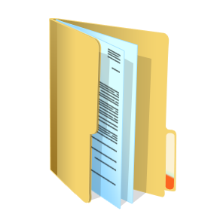
功能性变化:文档库替换文档文件夹
通用文件对话框的缺省路径改为文档库
  文档库是文件（非目录）
    IFileDialog->GetFolder() +
    IFileDialog->GetFilename() 不再适用于文档库
      GetFolder() 返回的是文件
  解决办法
    IFileDialog->GetResult()
Media
功能性相关
安全性相关
IE8相关

Slide 11
演 示
文档库

Slide 12
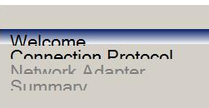
功能性相关:用户界面——感知 高DPI
DPI 增强
  基于用户的 DPI设置 (Vista：基于机器)
  更改 DPI 设置不需要重启机器 (只需logoff/logon )
  Windows 7 采用 百分比而不是DPI 值
    100% = 96 DPI, 125% = 120 DPI, 150% = 144 DPI
  声明应用感知DPI
  DPI Manifest <dpiAware xmlns="http://schemas.microsoft.com/SMI/2005/WindowsSettings">true</dpiAware>
Media
功能性相关
安全性相关
IE8相关

Slide 13
演 示
感知 高DPI

Slide 14

功能性相关:Windows Mail被移除
  Windows Live Mail或者其他邮件客户端替代
  CoStartOutlookExpress API 被禁用
  一些文件扩展名不再和Windows Mail关联
    (.eml, .nws, .contact, .group, .wab, .p7c, .vfc)
Media
功能性相关
安全性相关
IE8相关

Slide 15

功能性相关:Windows 便携设备
wpdusb.sys 被winusb.sys替代
  涉及WPD的应用可能不正常
  需要采用WPD APIs 重写
Media
功能性相关
安全性相关
IE8相关

Slide 16
功能性相关:MSMQ 缺省采用 SHA-2
Windows7所有传入消息都需 用SHA-2进行 签名
  Windows 2003 或更低版本中的 MSMQ 将无法接受 Windows 7 中 MSMQ 的签名消息。
  Windows 7 中的 MSMQ 将无法接受来自 Windows 2008 或更低版本的签名消息。
  解决办法：
  升级到Windows 7/Windows Server2008 R2
  修改注册登记项添加例外情况
Media
功能性相关
安全性相关
IE8相关

Slide 17





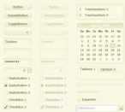

Windows7应用程序兼容：安全性相关
Session 0隔离
用户账号控制UAC
功能性相关
安全性变化
图形图像
Services hardening
完备性级别控制MIC
IE8相关
WRP资源保护
用户特权隔离UIPI

Slide 18



安全性相关:Session 0 隔离
通用文件对话框的缺省路径改为文档库
Session 0
Session 1
WinSta0
WinSta0
Default Desktop
功能性相关
Default Desktop
安全性变化
安全性相关
Service
IE8相关
User Application
User Application

Slide 19
演 示
Session 0 隔离

Slide 20





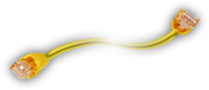
安全性相关: Services hardening
  服务程序运行在最低权限
  服务程序有相应的配置文件
  用以指定该服务可以执行的文件，
  注册表和网络行为
功能性相关
安全性变化
安全性相关
IE8相关
文件系统
注册表
网络

Slide 21
演 示
Services hardening

Slide 22
安全性相关: WRP资源保护
用于受保护的系统资源
  只能通过Windows Update或其它Microsoft允许的更新机制来修改.为了系统安全和可靠性,一般应用不允许修改WRP资源.
  应用程序应避免安装/修改受WRP保护的文件和注册登记项.
功能性相关
安全性变化
安全性相关
IE8相关

Slide 23
演 示
WRP资源保护

Slide 24
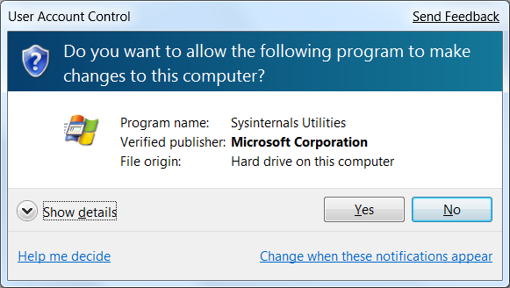
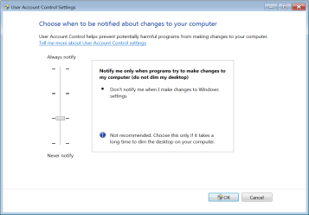
安全性变化:用户帐户控制（UAC ）
UAC 功能的改善和增强
  标准对话框界面/多层次
  文件/注册登记项虚拟化
  (对于Legacy App)
  遵循UAC指导原则
  使用正确的路径
  UAC Manifest
  <ms_asmv2:requestedExecutionLevel level="asInvoker || highestAvailable || requireAdministrator"/>
功能性相关
安全性变化
安全性相关
IE8相关

Slide 25
演 示
UAC虚拟文件注册

Slide 26
安全性变化:完备性级别控制（MIC）
  扩展访问控制模型：授权= 身份+ 信任
  主要目的是为了阻止修改，保护完整性
  对象具有完备性级别
  进程运行在其MIC级别下
  进程只能写入小于等于其级别的区域内
功能性相关
安全性变化
安全性相关
IE8相关

Slide 27
演 示
MIC级别

Slide 28
安全性变化:用户特权隔离（UIPI ）
  基于MIC建立
  查看发射和接收进程的完整性级别（IL）
  完整性级别低的进程，不能向完整性级别高的
  进程发送Window消息
  允许大部分消息(多数是 “读” 操作)
  高级别的进程可以定义更多操作
  使用uiAccess 可以跳过这些
功能性相关
安全性变化
安全性相关
IE8相关

Slide 29
演 示
用户特权隔离UIPI

Slide 30

特性之脱离浏览器篇
Windows7应用程序兼容：IE8相关
IE保护模式
功能性相关
IE8数据保护
安全性相关
IE8相关
脱离浏览器模式
IE8页面兼容

Slide 31
IE8相关:IE保护模式（IEPM ）
  护模式下, IE以低IL运行
  只能写入低级资源区
  UIPI 阻止 window 消息传递给其他
  以下情况默认开启:
    Internet
    Intranet
    受限站点
功能性相关
安全性相关
  以下情况默认关闭:
    本地计算机
    信任站点
IE8相关
脱离浏览器模式

Slide 32
演 示
IE保护模式IEPM

Slide 33
IE8相关:数据执行保护/NX
数据执行保护(DEP/NX)缺省启用
  Vista – 只有提升IE权限才能用
  有些涉及DEP的插件可能导致浏览器崩溃
  解决办法
  采用与 DEP兼容版本的代码框架(比如ATL)
    http://support.microsoft.com/kb/948468
  采用 /NXCOMPAT linker 选项
  最终用户可以提升IE权限暂时禁用DEP选项
功能性相关
安全性相关
IE8相关

Slide 34
演 示
IE8数据执行保护

Slide 35
IE8相关:IE8标准模式
用户代理字符串– MSIE 8.0
  网站可显示检查字符串而造成不能正常显示
  网页中指定兼容模式
    <meta http-equiv="X-UA-Compatible" content="IE=EmulateIE7" />
  网站服务器中设置兼容模式
  <add name="X-UA-Compatible"
  value="IE=EmulateIE7" />
功能性相关
安全性相关
IE8相关

Slide 36
演 示
IE兼容模式

Slide 37
工具篇

Slide 38

Problem Step Recorder
方便测试人员或用户生成Bug重现步骤的文档。
  自动获取每一步操作的截屏并打包生成包含.MHT文件的Zip包，
  %windir%\system32\psr.exe

Slide 39
演 示
Problem Step Recorder

Slide 40
ACT 5.5使用
一种应用程序的生命周期管理工具
ACT 5.5可帮助识别和管理整个应用程序项目组合
  能够捕获应用程序的项目组合、
  识别可能的用户帐户控制和Internet Explorer兼容性问题，
  识别可能会受Windows更新影响的应用程序。

Slide 41
演 示
  Standard User Analyzer

Slide 42
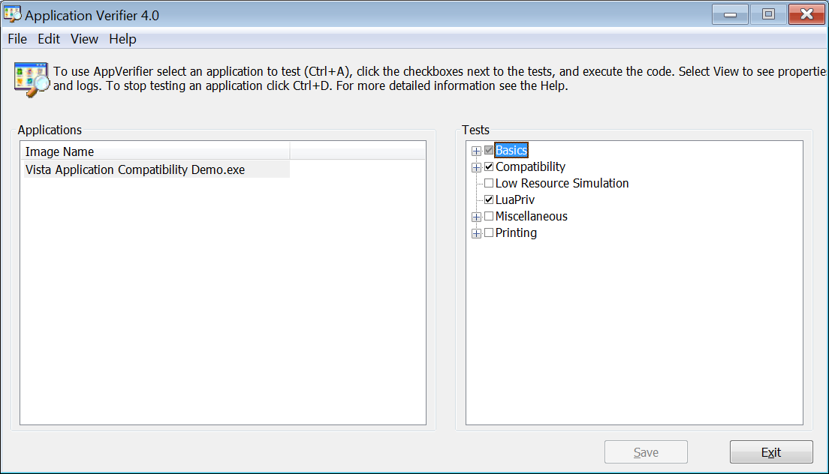
Application Verifier
Application Verifier是针对非托管代码的运行时验证工具
  专用于检测并帮助调试内存崩溃和严重安全漏洞
  检测LUA，Compatibility问题
  最新版本下载Application Verifier4.0

Slide 43
演 示
  Application Verifier

Slide 44
后续课程
Windows7 兼容性动手实验

Slide 45
疑问和解答

Slide 46
参考资源
应用程序兼容性:
  Windows Compatibility Center
  Windows 7 Application Quality Cookbook
  Windows 7 LOGO 认证计划
  www.Devreadiness.org
  Windows7 中文知识库
Windows 7 开发新特性
  Windows 7开发者指南
  Windows 7 Training Kit for Developers

